Slide 1
主流VIO技术综述
崔华坤 2019.1.16

Slide 2
目录
一、BA和因子图
二、VIO分类
三、各种主流VIO
MSCKF
ROVIO
VINS
VI-ORB
ICE-BA

Slide 3
BundleAdjustment
定义：通过优化相机位姿和特征点的空间位置，使得每条光束都能打到光心；
作用：BA是SLAM后端的核心，SLAM其实就是一个BA问题，理解BA对于分析现有问题和建模新问题等都很有帮助；但是理解BA并不表示SLAM效果就好，SLAM最终结果的好坏很大取决于数据关联的好坏；
核心：误差项、优化变量、协方差
难点：李群、李代数、四元数的Jacobian，一通则百通，也可借鉴g2o写好的点和边，但要注意坐标系转换关系。
确定所有的约束关系（因子图）
P_{w}
P_{w}
针对每个约束，确定三个要素：
误差项、优化变量、协方差
计算Jacobian，调用GN、LM等，求解BA
T2
T1
T2
T1
一个SLAM的整体思路

Slide 4
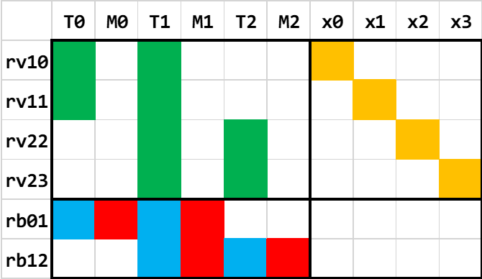
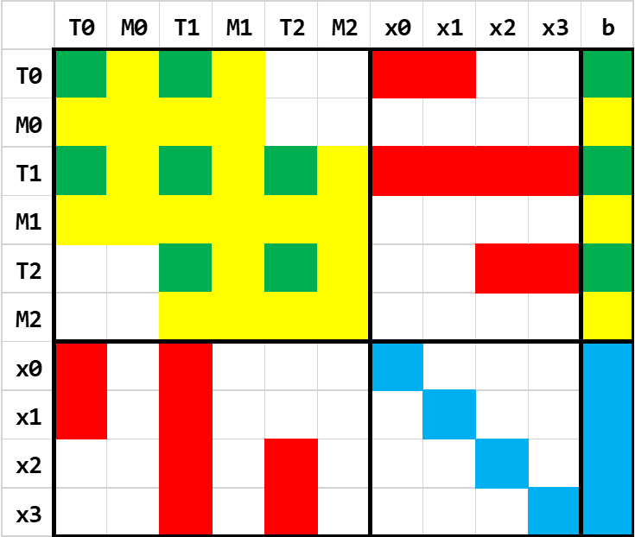







图解BA的求解过程
$$C_{0}$$
$$C_{1}$$
$$C_{2}$$
rb₀₁
rb₁₂
rv₁₀
rv₂₂
rv₂₃
rv₁₁
Jacobian
$$X_{0}$$
$$X_{1}$$
$$X_{2}$$
$$X_{3}$$
H * δx = b

Slide 5
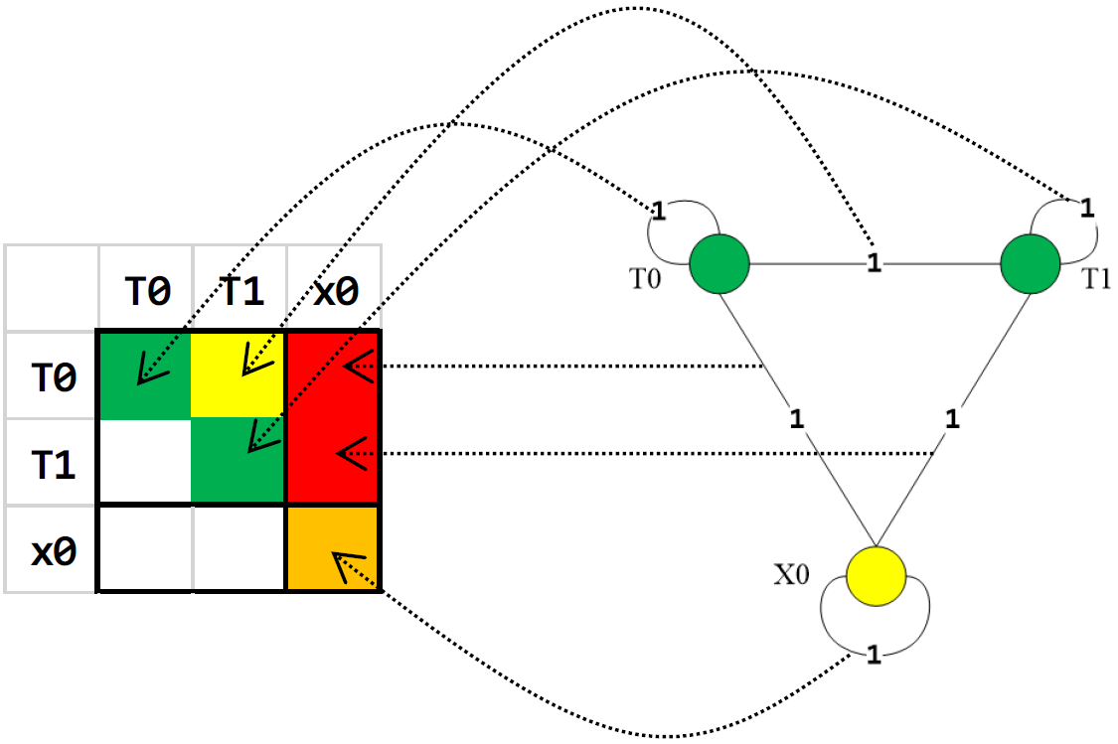
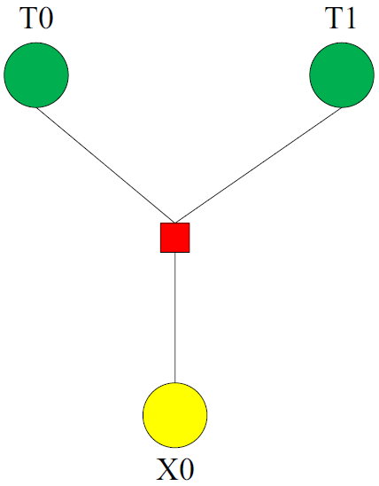

因子图
因子图中方块表示因子，圆圈表示优化变量。一个因子表示一个约束，即表示一个误差项，与之相连的圆圈是与该误差项相关的优化变量。
T₀
第一次观测的相机
T₁
当前观测相机
X₀
路标点的逆深度
视觉约束：重投影误差
视觉因子
因子图与Hession的对应关系
$$H_{T_{0}T_{0}}={\left(\frac{∂e}{∂T_{0}}\right)}^{T}P^{−1}\left(\frac{∂e}{∂T_{0}}\right)$$
可参考《概率机器人》、《机器人感知》

Slide 6
VIO分类：
将视觉约束 加入到联合优化是紧耦合
将视觉约束后的位姿加入到联合优化是松耦合
Lidar、GPS、码盘
松耦合
Image
VO
T
EKF松耦合
(PVQB)
T
IMU
k
k+1
Lidar、GPS、码盘
Image
track
feature
紧耦合
紧耦合
(PVQB、λ)
T
IMU
k
k+1

Slide 7
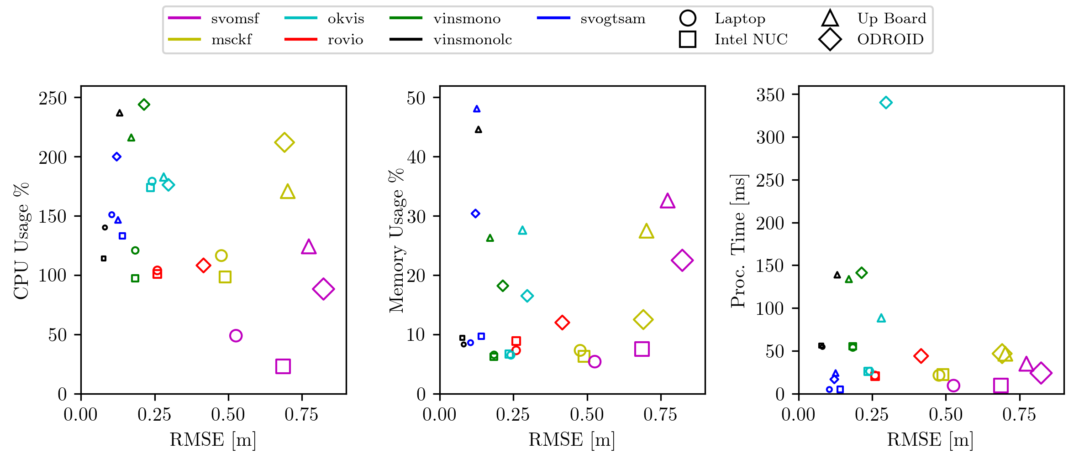
主流VIO
VIO框架 | 耦合方案 | 后端方案 | 前端 | 视觉误差 | 初始化 | 回环 | 精度 | 效率
MSF | 松耦合 | 滤波EKF | \ | \ | \ | \ | 最差1 | 最快5
MSCKF | 紧耦合 | 滤波EKF | fast+光流 | 重投影 | 静止 | 无 | 较差2 | 较快4
ROVIO | 紧耦合 | 滤波IEKF | fast+光度 | 光度 | 静止 | 无 | 一般3 | 较快4
OKVIS | 紧耦合 | 优化 | fast+brisk | 重投影 | 静止 | 无 | 较好4 | 最慢1
VINS | 紧耦合 | 优化 | fast+光流 | 重投影 | 动态 | 有 | 最好5 | 较慢2
VI-ORB | 紧耦合 | 优化 | orb | 重投影 | 动态 | 有 | \ | \
ICE-BA | 紧耦合 | 优化 | fast+光流 | 重投影 | 静止 | 无 | \ | \
J. Delmerico. A Benchmark Comparison of Monocular Visual-Inertial Odometry Algorithms for Flying Robots. 2018. ICRA.

Slide 8
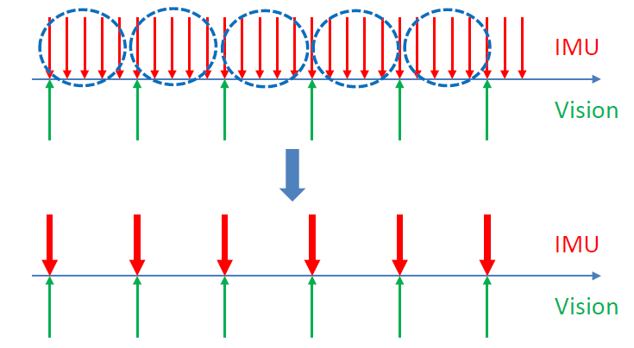
滤波vs优化
滤波相当于单次优化，区别是滤波仅考虑上一帧的影响，而优化则考虑所有帧的影响；
滤波比单次优化的精度高，因滤波是通过协方差来计算增量，而优化是GN、LM来计算；
多次优化精度比滤波高，但效率低于滤波，因优化可以迭代多次，不断优化线性化点，使误差最小。
IMU预积分
积分下一个时刻的PVQ作为视觉初始值；
预积分相邻帧的PVQ变化量，作为IMU约束；
计算IMU的协方差，和Jacobian。
k
k+1
www.cloudminds.com
7

Slide 9
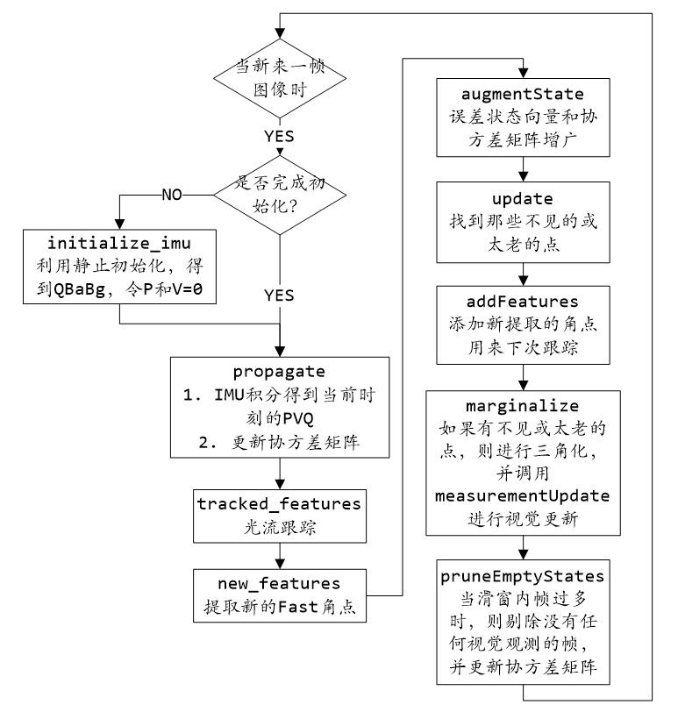
MSCKF
流程：
初始化
IMU预测
视觉跟踪
视觉增广
视觉更新—选老点或者看不见的点
视觉更新—边缘化
剔除老帧
www.cloudminds.com
8

Slide 10

















MSCKF
成熟的路标点
误差状态的
均值和协方差
误差状态的
均值和协方差
IMU预测
视觉更新
误差状态向量：
$$f_{1}$$
$$f_{2}$$
$$f_{3}$$
$${{\tilde{X}}_{k}}^{\left(15+6N\right)×1}={\left[{\tilde{X}}_{{IMU}_{k}} δθ_{C_{1}} {}_{}^{G}{{\tilde{p}}_{C_{1}}} ⋯δθ_{C_{N}} {}_{}^{G}{{\tilde{p}}_{C_{N}}}\right]}^{T}$$
$${{\tilde{X}}_{{IMU}_{k}}}^{15×1}={\left[δθ_{I} {\tilde{b}}_{g} {}_{}^{G}{{\tilde{v}}_{I}} {\tilde{b}}_{a} {}_{}^{G}{{\tilde{p}}_{I}}\right]}^{T}$$
$${\tilde{X}}_{{IMU}_{6}}$$
$${\tilde{T}}_{1}$$
$${\tilde{T}}_{2}$$
$${\tilde{T}}_{3}$$
$${\tilde{T}}_{4}$$
$${\tilde{T}}_{5}$$
$${\tilde{T}}_{6}$$
IMU
Visual
$${\tilde{T}}_{1}$$
$${\tilde{T}}_{2}$$
$${\tilde{T}}_{3}$$
$${\tilde{T}}_{4}$$
$${\tilde{T}}_{5}$$
$${\tilde{X}}_{{IMU}_{5}}$$
Visual
Tbc
[1] A. I. Mourikis. A multi-state constraint kalman filter for vision-aided inertial navigation. Proc. ICRA, 2007.
[2] F. Gonzalez. Visual inertial odometry for mobile robotics. 2015.
[3] N. Trawny. Indirect kalman filter for 3D attitude estimation. 2005.
[4] L. Clement. The battle for filter supremacy: a comparative study of the multi-state constraint kalman filter and the sliding window filter. CVR. 2015.
[5] J. Sola. Quaternion kinematics for the error-state Kalman filter. 2017.

Slide 11
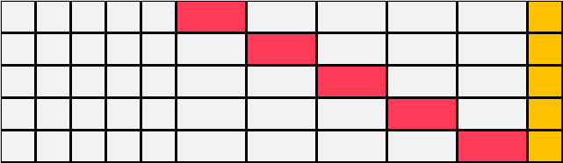

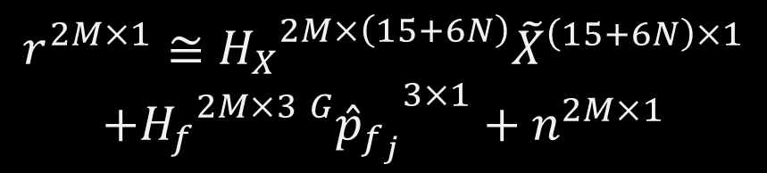
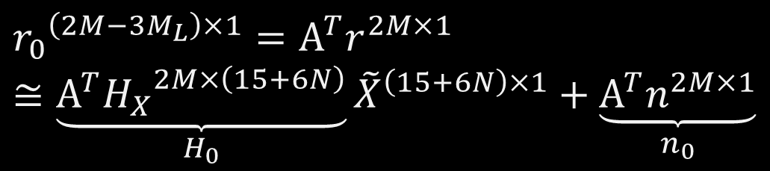




















MSCKF
第j个路标点的所有视觉误差为：
$$δθ$$
$${\tilde{b}}_{w}$$
$\tilde{v}$
$${\tilde{b}}_{a}$$
$$\tilde{p}$$
$$δT_{1}$$
…
$$δT_{i}$$
…
$$δT_{N}$$
${}_{}^{G}{{\hat{p}}_{f_{j}}}$
$r_{1}$
$$r^{2M×1}≅{H_{X}}^{2M×\left(15+6N\right)}{\tilde{X}}^{\left(15+6N\right)×1}$$
$$+{H_{f}}^{2M×3}{{}_{}^{G}{{\hat{p}}_{f_{j}}}}^{3×1}+n^{2M×1}$$
$r_{2}$
…
$r_{M}$
${H_{X}}^{2M×\left(15+6N\right)}$
${H_{f}}^{2M×3}$
将r投影到H_{f}的左零空间，相当于对路标点进行边缘化，将边缘化约束来优化。
$$f_{2}$$
IMU
Visual
Tbc
$${r_{0}}^{\left(2M−3M_{L}\right)×1}=A^{T}r^{2M×1}≅\underset{H_{0}}{\underbrace{A^{T}{H_{X}}^{2M×\left(15+6N\right)}}}{\tilde{X}}^{\left(15+6N\right)×1}+\underset{n_{0}}{\underbrace{A^{T}n^{2M×1}}}$$
$${\tilde{T}}_{1}$$
$${\tilde{T}}_{2}$$
$${\tilde{T}}_{3}$$
$${\tilde{T}}_{4}$$
$${\tilde{T}}_{5}$$
$${\tilde{X}}_{{IMU}_{5}}$$

Slide 12
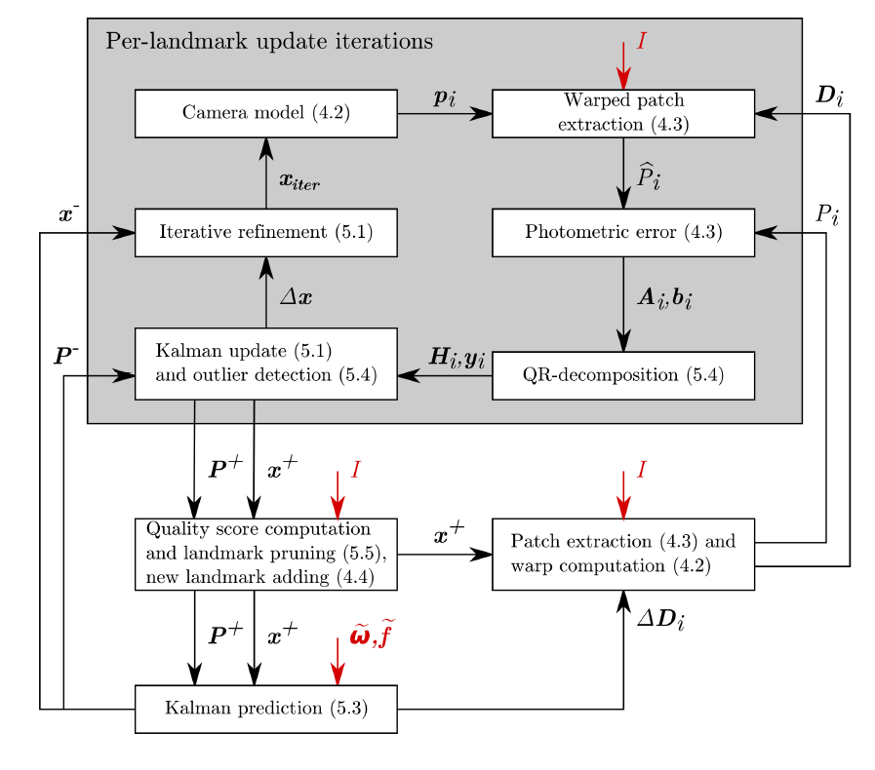
ROVIO
⑤
④
流程：
IMU预测
视觉更新
IEKF
相机模型
像素坐标校正
光度误差
QR分解
Patch提取及Warp计算
路标点质量评价及维护
③
⑥
②
⑦
⑨
⑧
①
[1] M. Bloesch. IEKF-based visual-inertial odometry using direct photometric feedback. 2017.
[2] M. Bloesch. Robust visual inertial odometry using a direct ekf-based approach. 2015. IEEE.
[3] M. Bloesch. A primer on the differential calculus of 3d orientations. 2016. arXiv.
[4] C. Forster. On-manifold preintegration for real-time visual-inertial odometry. 2017.

Slide 13
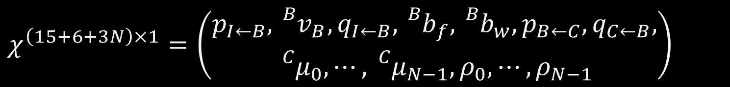
ROVIO
创新点：路标点用当前帧下的归一化相机系坐标Pc和逆深度表示，并作为状态向量进行预测和更新。参数化不同导致预测和更新的细节不同，但是总体还是EKF五大公式。又因Pc有边界约束，因此引入bearing vector来使得Pc平滑可导。
光度观测方程
IMU预测
均值和协方差
视觉更新
均值和协方差
n个路标点
状态向量：当前帧的PVQB和路标点（μ、ρ）
$$χ^{\left(15+6+3N\right)×1}=\left(\begin{aligned}p_{I←B},{}_{}^{B}{v_{B}},q_{I←B},{{}_{}^{B}b}_{f},{{}_{}^{B}b}_{w},p_{B←C},q_{C←B}, \\ {{}_{}^{C}μ}_{0},⋯,{{}_{}^{C}μ}_{N−1},ρ_{0},⋯,ρ_{N−1}\end{aligned}\right)$$
IMU
视觉观测
PVQB
k
k+1
ROVIO的因子图形式
www.cloudminds.com
12

Slide 14
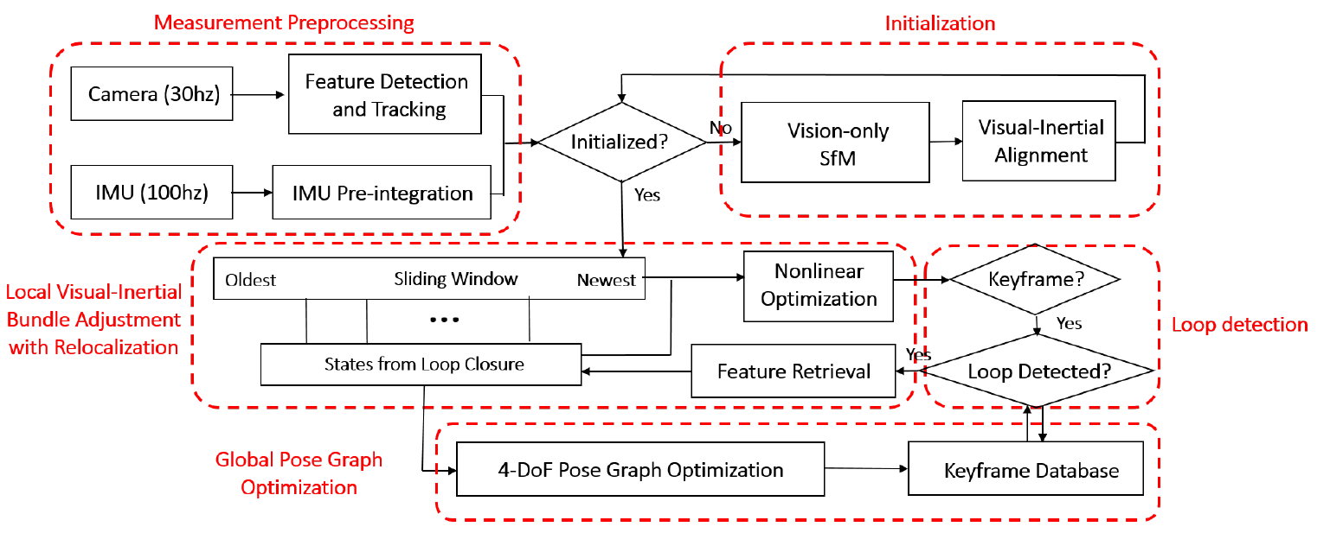
VINS

Slide 15
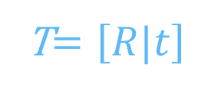




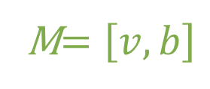
VINS
优化向量包括滑动窗口内的n个相机状态PVQB、Camera到IMU的外参、m个3D点的逆深度：
$$X=\left[x_{0},x_{1},⋯x_{n},x_{c}^{b},λ_{0},λ_{1},⋯λ_{m}\right]$$
$$λ_{1}$$
$$λ_{2}$$
$$λ_{3}$$
IMU约束
视觉约束
T$=\left[R|t\right]$
M$=\left[v,b\right]$
VINS的因子图形式
[1] T. Qin. VINS-Mono: A robust and versatile monocular visual-inertial state estimator. arXiv preprint arXiv: 1708.03852, 2017.
[2] N. Trawny. Indirect Kalman Filter for 3D Attitude Estimation. 2005.
[3] Sola. Quaternion kinematics for error-state kalman filter. 2017.
[4] K. Eckenhoff. Decoupled, Consistent Node Removal and Edge sparsification for graph-based SLAM. 2016.
[5] J. Engel. Direct Sparse Odometry. 2016.
[6] Sliding Window Filter with Application to Planetary Landing. 2010.
[7] S. Leutenegger. Keyframe-Based Visual-Inertial SLAM Using Nonlinear Optimization. 2015.

Slide 16
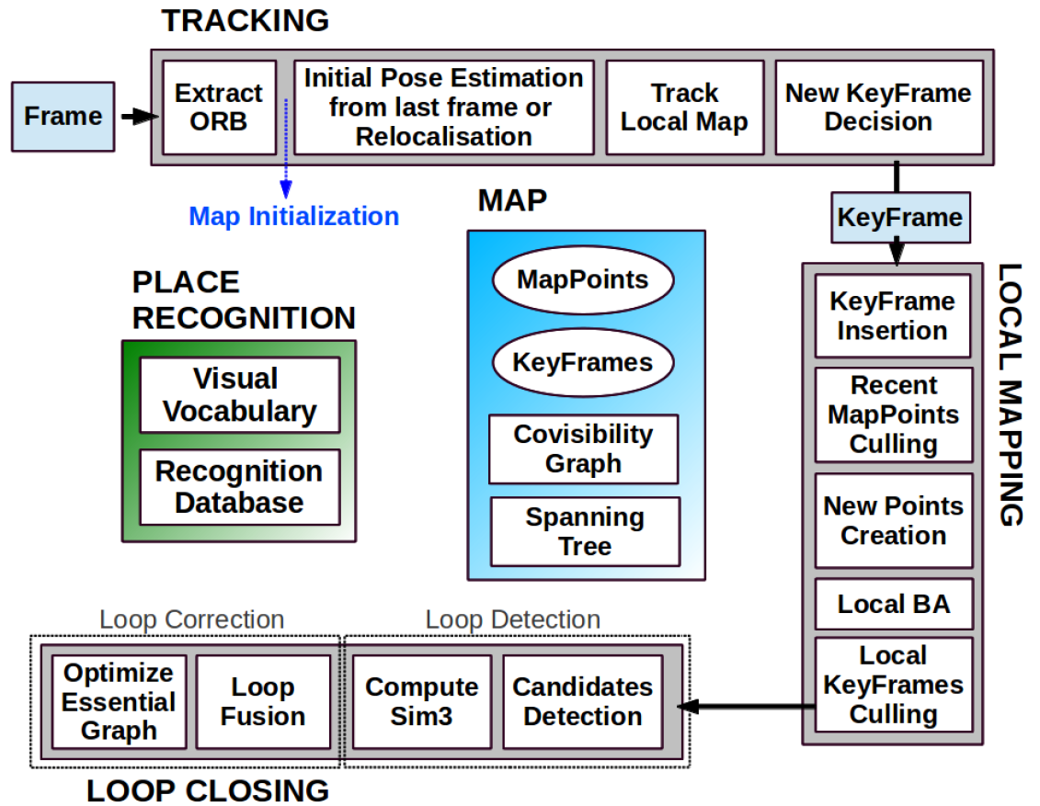
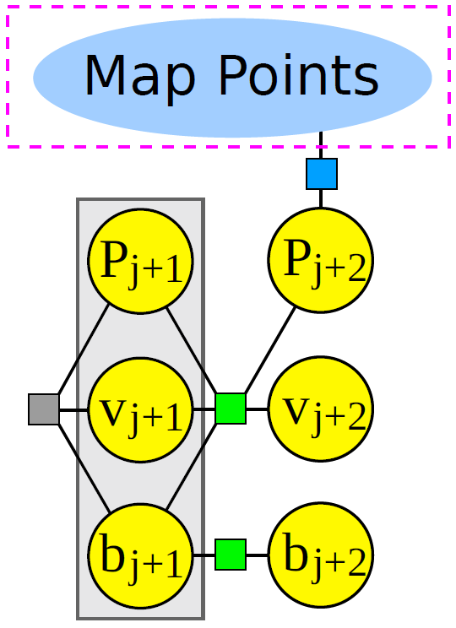
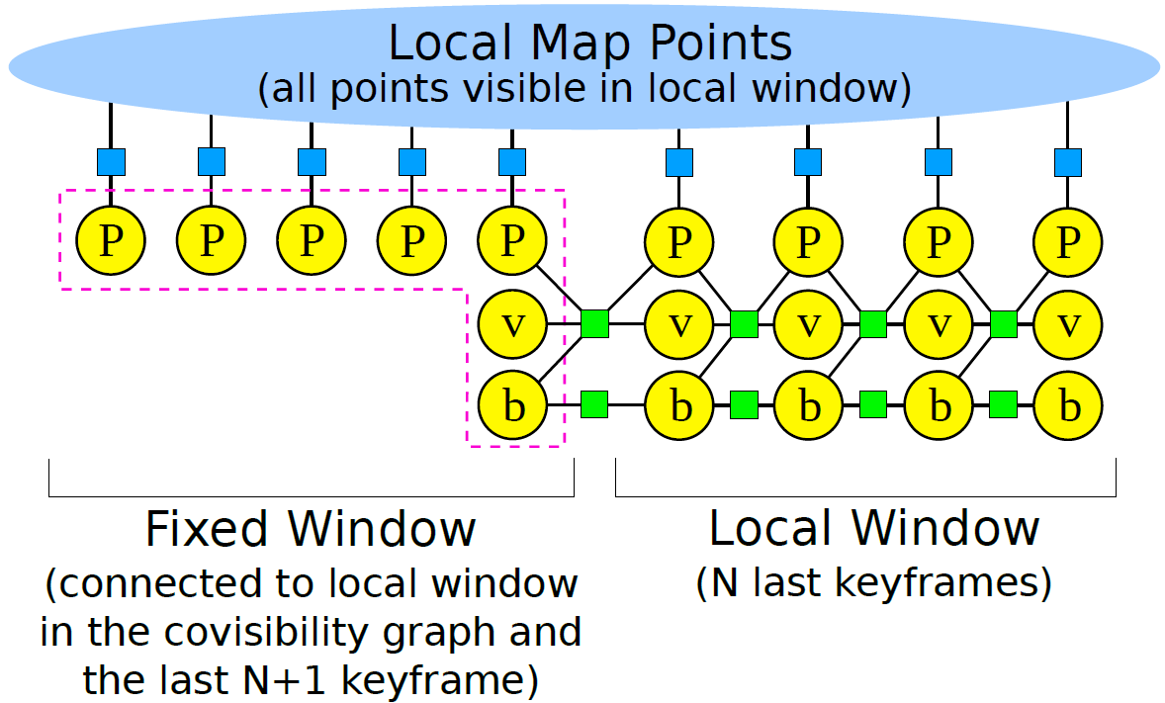
VI-ORB
Track Local Map：仅优化当前帧
Local BA：优化滑窗内所有帧PVQB和路标点

Slide 17
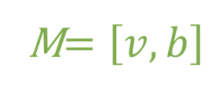
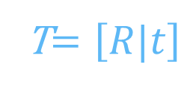



ICE-BA
通过增量方式加速BA求解，误差为IMU和视觉，LBA为滑窗优化，类似VINS，GBA为所有KF优化
GBA
IMU约束
1
3
视觉约束
$$λ_{1}$$
$$λ_{2}$$
$$λ_{3}$$
T$=\left[R|t\right]$
LBA
M$=\left[v,b\right]$
1
2
3
4
ICE-BA的因子图形式
[1] H. Liu. ICE-BA: Incremental, consisten and efficient bundle adjustment for visual-inertial slam. 2018. CVPR.
[2] H. Liu. Robust keyframe-based dense SLAM with an RGB-D camera. 2017.

Slide 18
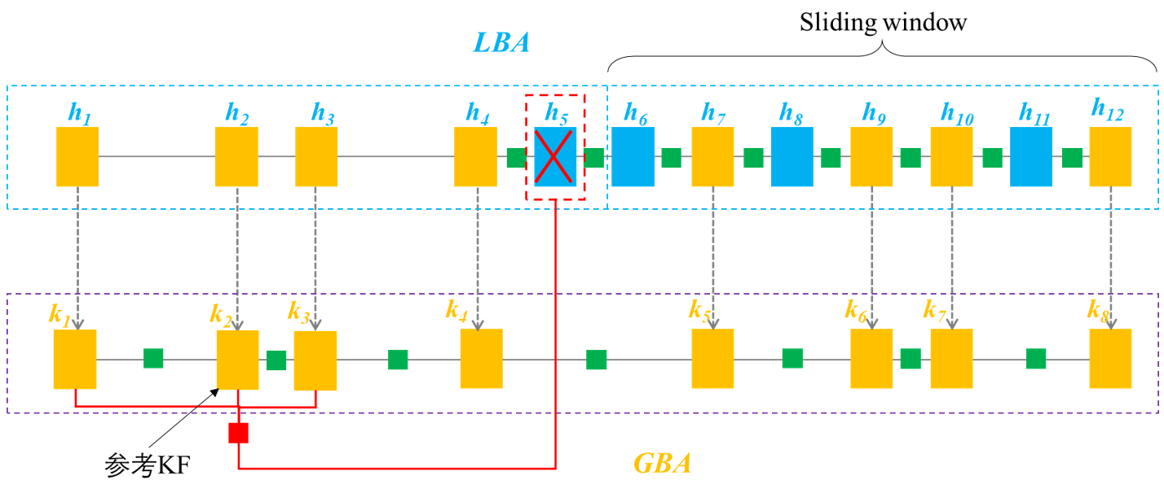
ICE-BA的增量思想
ICE-BA认为在建立增量方程时，对之前已经算过的那些状态向量再次计算Jacobian对精度不会有太大改善，因此没必要重新线性化（线性化就是计算Jacobian），因为即使重新计算，得到的Jacobian也没什么变化。并且，也没必要对整体[H|b]矩阵进行消元，而是只对变化的进行更新。最后，只计算变化的路标点即可。对于没有变化的状态向量的临时值则一直保存下来，避免重新计算。
总结来说，在ICE-BA中更新Factor有三种情况：
该Factor在本次迭代中没有变化，则不更新；
该Factor是新Factor，则在原来基础上 +=新Factor。如新观察到一个新的路标点，则对此新路标点的观测约束就是一个新的Factor；
该Factor已存在但需要更新，则先减去旧Factor，再加上新Factor。
[1] H. Liu. ICE-BA: Incremental, consisten and efficient bundle adjustment for visual-inertial slam. 2018. CVPR.
[2] H. Liu. Robust keyframe-based dense SLAM with an RGB-D camera. 2017.

Slide 19
Thanks!
cloudminds

